Slide 1

自己紹介
・NPO法人いせさきはぐろサロン理事長
「住み慣れた地域で最後まで安心して暮らすために！」
昭和44年豊受中学校卒業
・群馬県地域密着型サービス連絡協議会監事
・伊勢崎市小規模多機能事業者連絡会代表
・有限会社さくらファミリー 代表取締役 櫻場一典
＜運営介護事業所＞
理念：受ける側がつくる介護サービス
●多機能ハウスひなたぼっこ（小規模多機能）
●ひなたぼっこ昭和館（小規模多機能）
●ひなたぼっこみんなの家（住宅型有料老人ホーム）

Slide 2
定款 「この法人は、生活困窮者等、並びにその家族などが地域で自立して生活していける社会の実現を図るために必要な事業を行い、不特定多数の人々の利益の増進に寄与することを目的とする。又、これらの活動に企業・団体・個人等が参加することにより安全で活力あるまちづくりの建設と経済活動の活性化に寄与することを目的とする。」

Slide 3
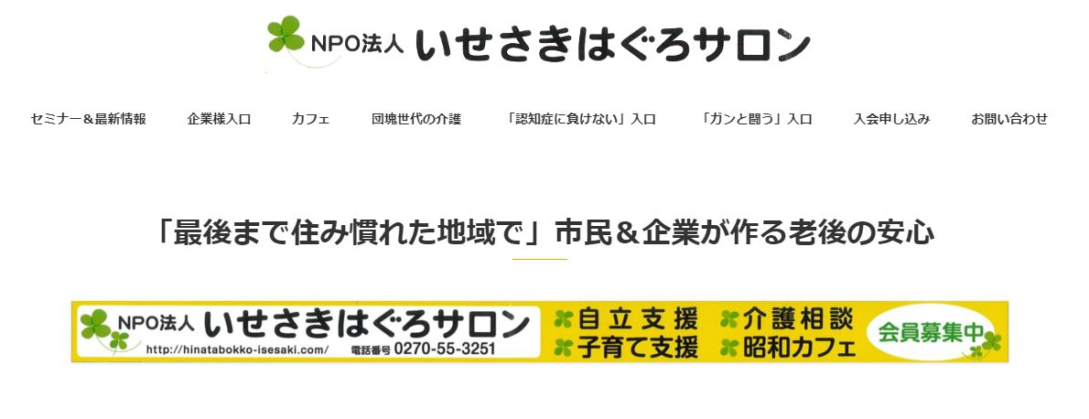
ホームページ

Slide 4
国の考え
一億総活躍社会とは、年寄りも主婦もみんな働きなさい。←介護施設の充実・保育所の整備等々。

Slide 5
『安心につながる社会保障』の工程表
社会保障
介護離職者数をゼロに 「子が親の介護ができない！」保険制度
→施設の整備・各種政策等 「地域で！」互助
多様な介護基盤の整備、介護休業等を取得しやすい職場環境整備
→介護施設の整備、地域包括ケア推進・介護休業法改正等
「生涯現役社会」の構築→定年制の延長、ボランティア活動、サロン活動、協議体づくり。働き方改革
行政サービスの民間への移行
●介護保険外のサービスの推進→経済産業省の地域包括ケアシステム構築に向けた 公的介護保険外サービスの参考事例集の周知。国土交通省（住まい）
○雇用保険法改正：年金・定年等
○介護保険法を改正：軽度の要介護者を生活支援総合事業に移行！等

Slide 6
はぐろサロンで！ 不安＝介護・認知症・癌 民間企業が安く提供 福祉サービスをつくる！ （互助）
老後→介護→3世代の課題→ニーズ→サービス（ソーシャルビジネス）

Slide 7
介護事業を行う立場から提案 老後の「安心」を確保するには
制度等を上手に使う
介護保険
介護休業法
福祉6法（生活保護法・児童福祉法・母子及び寡婦福祉法・身体障害者福祉法・知的障害者福祉法・老人福祉法）
保険制度（医療保険・雇用保険・介護保険）
保険外サービスをつくる
民間企業の福祉参入（安心できるシルバービジネス・ソーシャルビジネス）
国や行政任せにしない。自分達でしたいようにする。

Slide 8
はぐろサロンは
互助の福祉を実現するために
＜民間福祉サービスネットワーク＞
１、企業と介護事業者の連携（介護離職ゼロ）
２、小多機の推進（団塊世代の介護給付の削減）
３、シェアハウスの推進（コミュニティー復活）

Slide 9
今日は介護を中心に

Slide 10
介護：３ つ の 視点
１
介護は、すべての人が直面する課題です。
備えあれば憂いなし、今から準備をしましょう。
2
ひとりで抱え込まずに、人事部・専門家に相
談しましょう。
3
仕事と介護の両立は大変ですが、仕事を辞めて介護に専念するとさらに大変です。
仕事と介護の両立は、誰もが関わる課題だと認識することが大切です。

Slide 11
家にいて介護すれば、安い 5~6万
施設入居は高額になる 12～15万
＜介護の５つの要点＞
１ | 要支援、要介護家族がいることを職場に伝え、仕事と介護の両立支援制度を利用する。※「改正介護休業法」
２ | 介護サービスを利用し、自分で「介護をしすぎない」。
３ | 親身になってくれるいいケアマネジャーや介護事業所など専門家に相談する。土日も相談に応じる、24時間対応のところが安心。→ 羽黒サロンに相談して下さい。
４ | 日頃から「家族と良好な関係」を築く。
５ | 介護を深刻に捉えすぎずに、「自分のための時間を確保」する。

Slide 12
介護（介護保険）
サービスの種類
「通い」「訪問」「泊まる」「長期宿泊」
デイサービス ホームヘルパー ショートステイ 施設（特養・老健・包括ケア病棟）
デイケア 訪問」リハビリ
※ほかに福祉用具を借りたり、住宅改修の助成制度等もある。
～ 住まい ～
さらに「住宅型有料老人ホーム」「サービス付き高齢者住宅」
自宅・アパート・シェアハウス
「ケアマネージャー」
計画を作成
住む
ケアマネージャーが手配します

Slide 13
小規模多機能（セット）
「通い」「訪問」「泊まる」
「サロンで社会参加」
スタッフの中に
ケアマネがいるので
急な対応が可能

Slide 14
☆介護離職防止活動☆ 介護している従業員さんの勤務している時間帯をデイサービスで介護します。
働き方に合わせて柔軟に対応します。
土日も介護相談を受け付けます
朝7時から行けるデイサービスを提供
夕食を食べてから帰るデイサービスを提供
介護者の勤務時間帯を考慮したサービス計画をつくります
※ご家族が送り迎えをしていただくという条件で手厚いデイサービスを提供できます（現在：市内の介護サービス事業所7ケ所が参加、今後はもっと増やしていく）

Slide 15
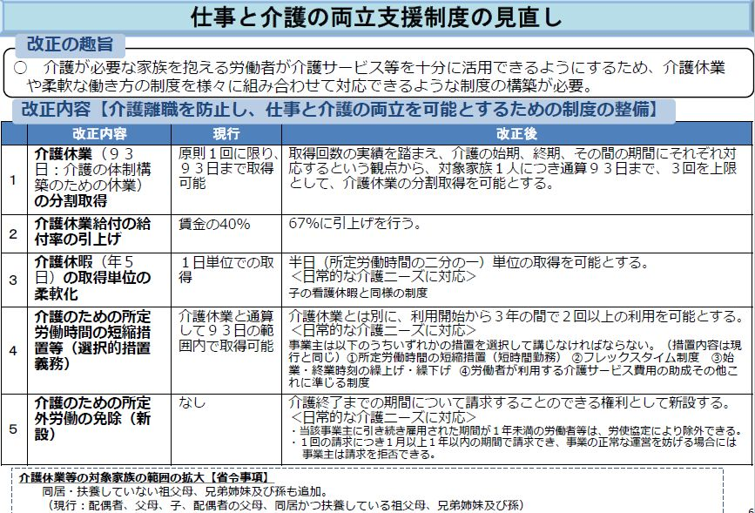
※「改正介護休業法」とは （29年1月1日施行）

Slide 16
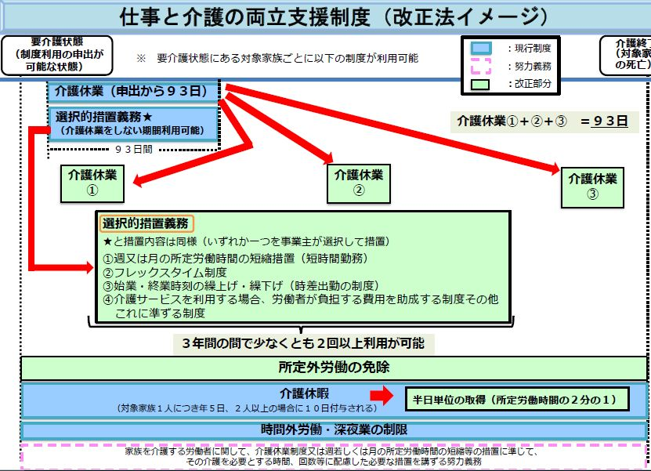

Slide 17
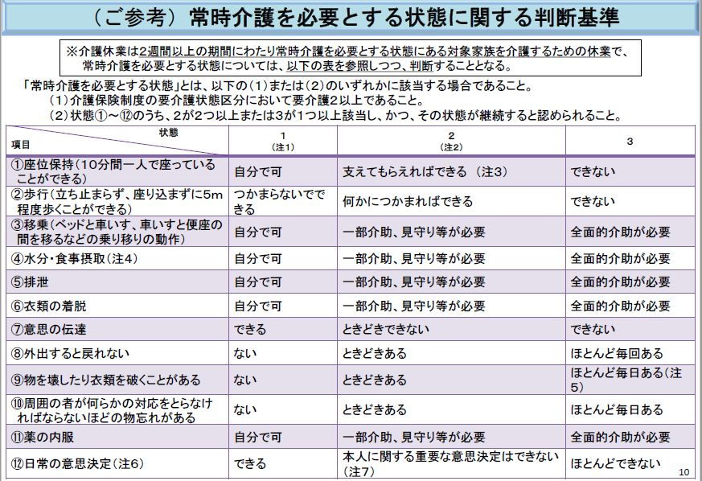
要介護2以上の人を介護する時に適用

Slide 18
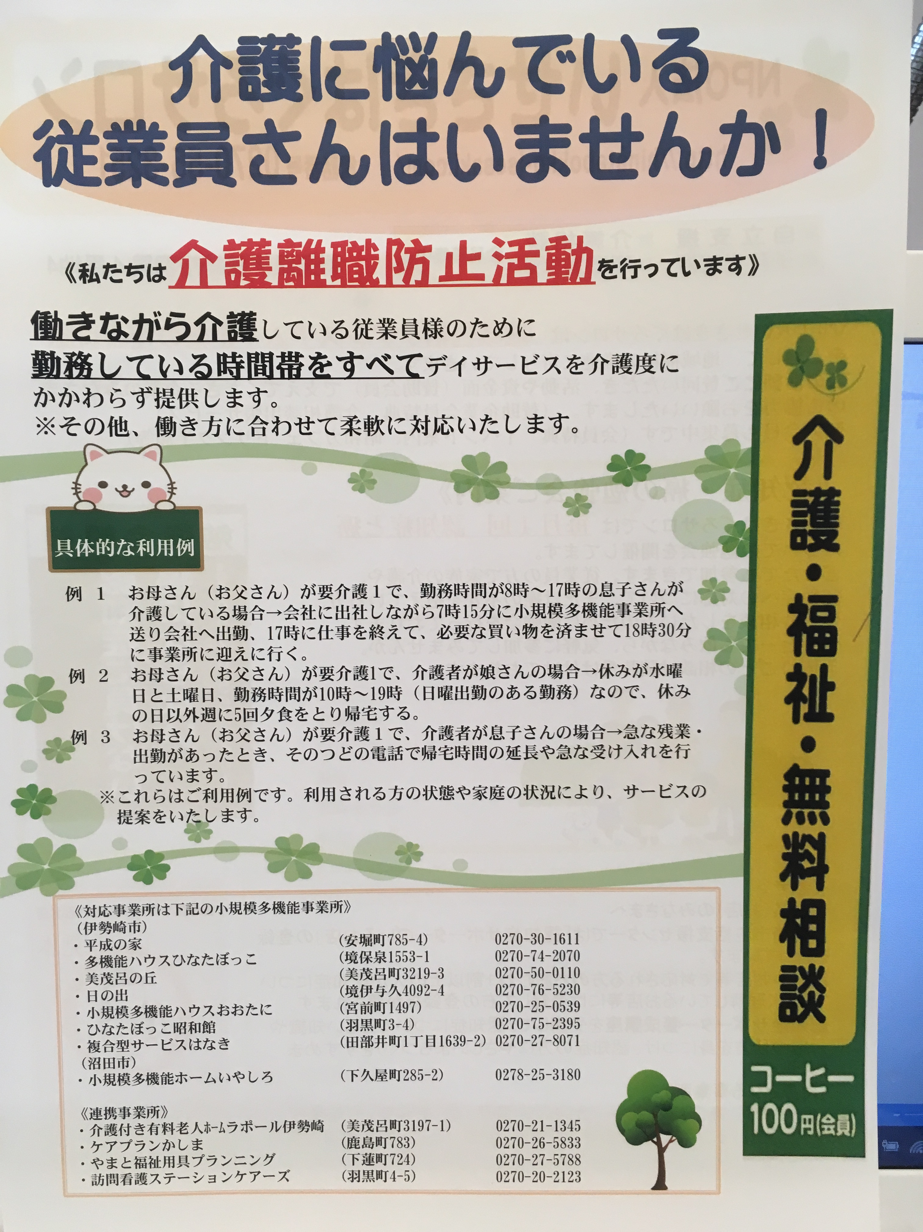
協力事業所や会員情報はホームページで！

Slide 19
老後の安心のために
医療・介護業界と企業が連携し
良質な介護や
生活に必要な商品・サービスを
できる限り安く提供できる
サロンネットをつくり
『安心して暮らせる伊勢崎市』
を作りましょう！

Slide 20
NPO法人いせさきはぐろサロン会員 「昭和カフェ」の運営について
企業会員様 募集
NPO法人 会員の種類
正会員 会費 1000円/月 運営会員（正会員） 10000/月
個人会員 会費 200円/月
企業会員 賛助会員 10000円～/年
「昭和カフェ」営業時間 10時～16時
就業支援、就業訓練、子育て支援、子供食堂もやってます
営業時間：基本は 月～土 10～16時 日曜日は電話予約必要
会議等、貸し切り予約利用も可

Slide 21
癌にならないために！ ☕ ☕ ウインターメロンを食べましょう！
こんな安い有機野菜があった！
発癌のリスクなし！
リスクの先送り
在来種・無化学肥料・無農薬の野菜をなるべく食べる
食品添加物をなるべく取らない
「ウィンターメロンジュース」で飲んで！
サラダで食べてみて！
「まず～い」ものが健康に良いんだよね。

Slide 22
ご清聴 ありがとうございました。

